Slide 1
Matriz de atividade individual
Estudante: | Marcus Felipe Marinovic
Disciplina: | Business Intelligence
Turma:

Slide 2
Introdução
A Empresa Marinovic é uma consultoria de desenvolvimento organizacional e gestão de recursos humanos que utiliza o Power BI para analisar a contagem de funcionários e clientes. Fundada em 1989, a empresa se destaca por sua abordagem personalizada e foco no desenvolvimento sustentável das organizações. Seus serviços incluem consultoria em gestão de pessoas, desenvolvimento de liderança, avaliação de desempenho e treinamento e desenvolvimento.
O relatório de Power BI é uma ferramenta essencial para a Empresa Marinovic, pois fornece informações valiosas sobre a estrutura organizacional e o alcance de cada cliente. Esses dados são fundamentais para personalizar os serviços e estratégias de atendimento da empresa, auxiliando-a a alcançar seu objetivo de analisar o crescimento de funcionários desde sua criação e aumentar o valor dos contratos das áreas de logística e administrativo.
.

Slide 3
Introdução
Segundo Turban et al. (2019), Business Intelligence (BI) é o processo de coleta, organização, análise, compartilhamento e monitoramento de informações que oferecem suporte a tomada de decisões empresariais. O uso do Power BI pela Empresa Marinovic exemplifica a aplicação prática do BI, permitindo a análise de dados em tempo real e a geração de insights para a melhoria dos negócios.
Além disso, o relatório de Power BI da Empresa Marinovic é atualizado regularmente, o que está alinhado com a ideia de BI em tempo real, conforme descrito por Sharda et al. (2019). Isso permite que a empresa acompanhe o crescimento de seus clientes, identifique tendências e oportunidades de mercado, e ofereça soluções cada vez mais eficazes e personalizadas, conforme preconizado por Toms et al. (2020).
.

Slide 4
Introdução
Diante da complexidade do cenário empresarial atual, as empresas demandam soluções sob medida que atendam às suas necessidades e desafios específicos. Segundo a Redação Selpe (2023), consultorias em Desenvolvimento Organizacional (DO) e Recursos Humanos (RH) qualificadas oferecem essa expertise, auxiliando na formulação e implementação de estratégias eficazes.
Em resumo, o caso da Empresa Marinovic ilustra como o uso do Power BI pode ser uma ferramenta poderosa para empresas que buscam melhorar seus processos de tomada de decisão e oferecer serviços mais personalizados e eficazes aos seus clientes.
.

Slide 5
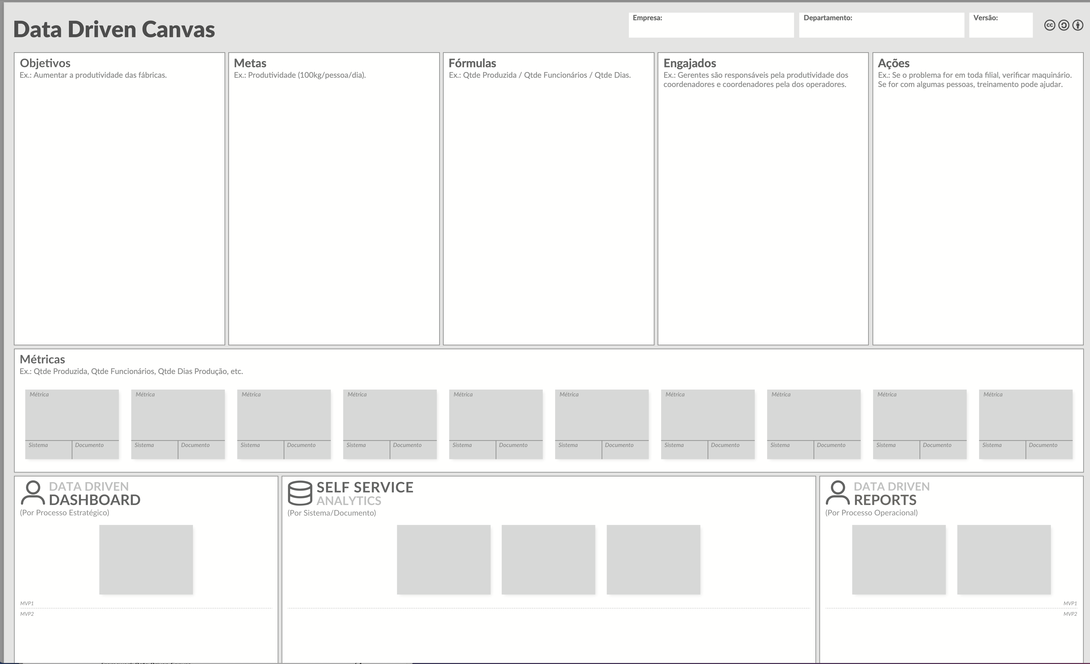


Data Driven Canvas
Marinovic
RH
Aumentar o valor do contrato da área Logística
Karoline Silva, coordenadora administrativa
Em caso de falta de funcionários para os clientes, contratar efetivos
Analisar o crescimento de funcionários
Qtde de contratação na Logística/Ano
Aumentar o valor do contrato da área Administrativa
Qtde de contratação no Administrativo/Ano
Marcus Marinovic, CEO da empresa
Cynthia Santos, coordenadora logística
Qtde de contratação
Qtde de contratação Logística
Qtde de contratação Adm
Ano
Funcionários por quadro
.pbix
.pbix
.pbix
.pbix
.pbix
Formulário de uso livre por iMaps (2023).

Slide 6
Data Driven Canvas
-Resumo Geral
-Funcionários por quadro
-Clientes ADM
-Clientes Log.
Formulário de uso livre por iMaps (2023).

Slide 7
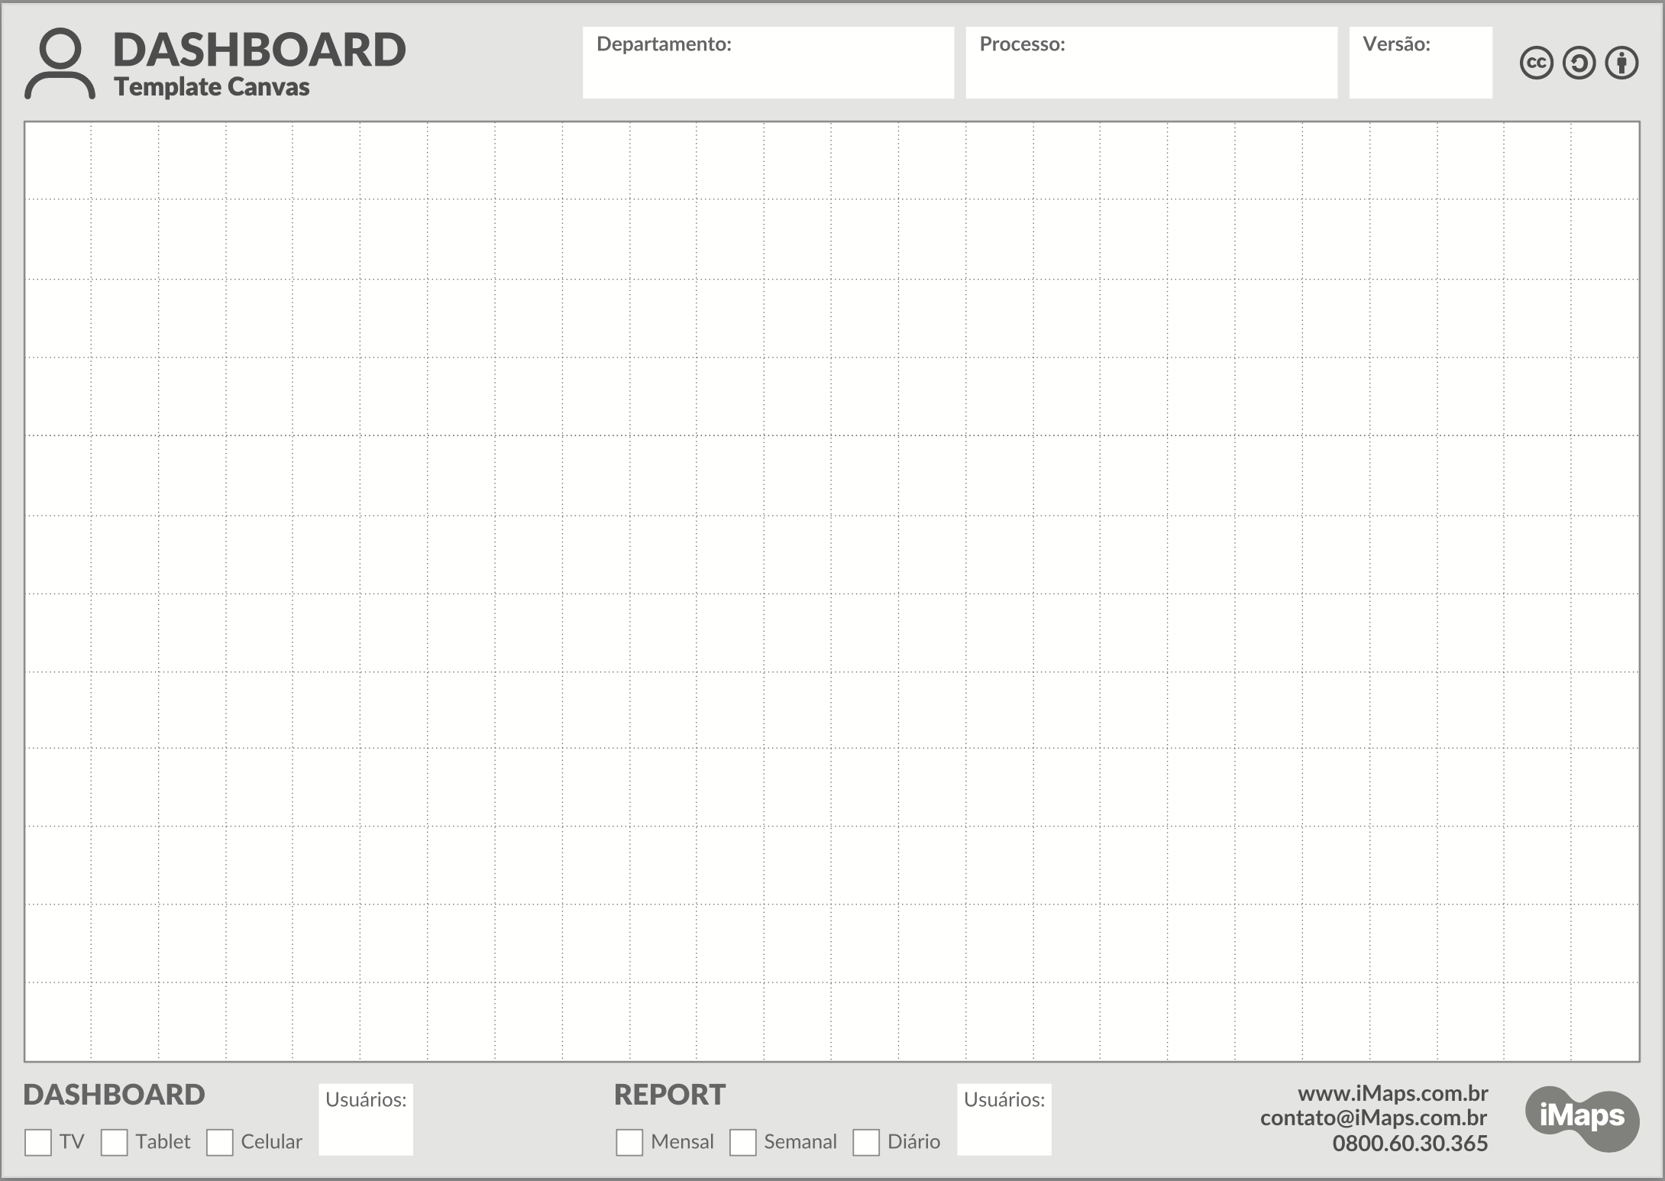
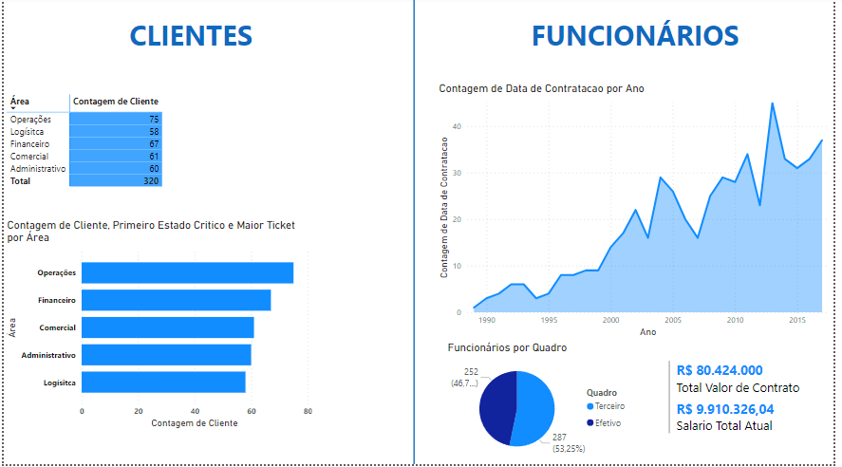

Data Driven Canvas
RH
Resumo Geral
Formulário de uso livre por iMaps (2023).

Slide 8
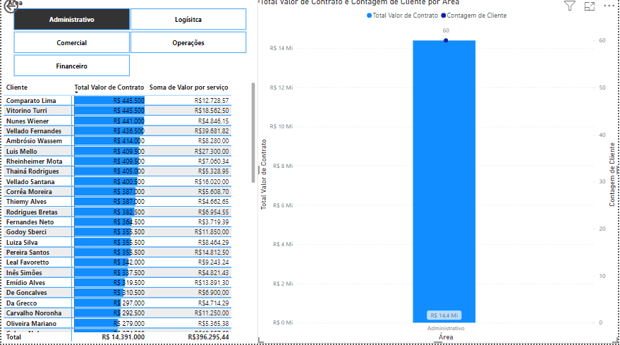
Data Driven Canvas
RH
Clientes ADM
Formulário de uso livre por iMaps (2023).

Slide 9
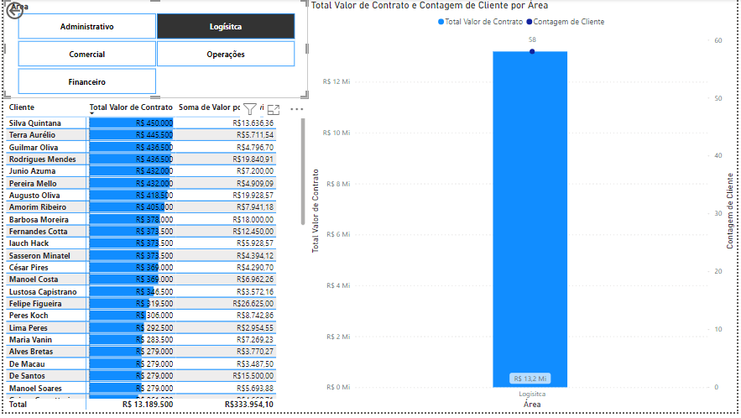
Data Driven Canvas
RH
Clientes Logística
Formulário de uso livre por iMaps (2023).

Slide 10
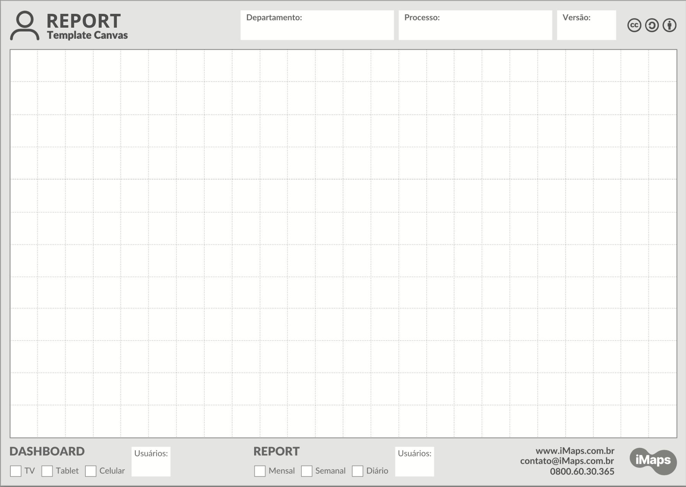
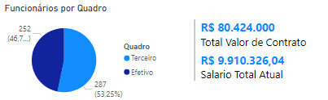
Data Driven Canvas
RH
Funcionários por quadro
Formulário de uso livre por iMaps (2023).

Slide 11
Dicionário de Dados
Mapeamento do Legado | 6d | 6d | A | 6d | A | 6d
ID | Departamento | Nome | Descrição | Detalhes | Tempo carregado | Utilização | Nível (E/T/O)
1 | RH | Clientes | Contagem de funcionários para clientes | Contagem de quantos funcionários eram responsáveis por quantos clientes por área | 18 anos | RH | E/T
Formulário adaptado de Oliveira e Rondina (2023).

Slide 12
Dicionário de Dados
Mapeamento das Origens | 6d | 6d | A | 6d | A | 6d
ID | Origem | Empresa | Método de extração | Filename | Periodicidade | Responsável
1 | CDL | Marinovic | PBIX | Relatorio Funcionarios.pbix | Mensal | Paulo.TI
2 | CDA | Marinovic | PBIX | Relatorio Funcionarios.pbix | Mensal | Paulo.TI
3 | ANO | Google Agenda | API | Agenda.ics | Diário | Roberta.TI
4 | FPQ | Marinovic | PBIX | Relatorio Funcionarios.pbix | Mensal | Paulo.TI
Formulário adaptado de Oliveira e Rondina (2023).

Slide 13
Dicionário de Dados
Metadados | 6d | 6d | A | 6d | A | 6d
ID | Origem | Tabela | Dado | Alias | Tipo | Métrica | Dimensão | Descrição | utilização
1 | FPQ | resumo_geral | Funcionários por quadro |  | Num |  | X | Quantos funcionários são efetivos ou terceiros | Dashboard Funcionários p/ quadros
2 | CDA | Tab_clientes | Clientes ADM |  | TEXTO |  | X | Clientes e seus valores de contratos + valor de contrato geral da área administrativa | Dashboard Clientes ADM
3 | CDL | Tab_clientes | Clientes Logística |  | TEXTO |  | X | Clientes e seus valores de contratos + valor de contrato geral da área logística | Dashboard Clientes Logística
4 | ANO | Tab_calendario | Ano |  | Num | X |  | Anos da empresa e sua quantidade de contratações de funcionários | Dashboard Resumo Geral
5 | QCL | resumo_geral | Qtde de contratação Logística |  | Num | X |  | Quantidade de contratação de funcionários da Logística | Dashboard Resumo Geral
6 | QCA | resumo_geral | Qtde de contrtação Administrativo |  | Num | X |  | Quantidade de contratação de funcionários da Administração | Dashboard Resumo Geral
Formulário adaptado de Oliveira e Rondina (2023).

Slide 14
Dicionário de Dados
Indicadores | 6d | 6d | A | 6d
ID | Indicador | Fórmula | Conceito | Precisão decimal
1 | QCL | Qtde de contratação Logística / Ano | Verificar a necessidade de funcionários da logística ao longo dos anos | 1
2 | QCA | Qtde de contratação Administrativo / Ano | Verificar a necessidade de funcionários da administração ao longo dos anos | 1
Formulário adaptado de Oliveira e Rondina (2023).

Slide 15
Dicionário de Dados
Regras customizadas | 6d | 6d | A | 6d
ID | Regra | Descrição | Utilização | observações
Não possui Regras Customizadas
Formulário adaptado de Oliveira e Rondina (2023).
Formulário adaptado de Oliveira e Rondina (2023).

Slide 16
Conclusão
O Business Inteligence (BI) se tornou uma ferramenta crucial para as empresas que desejam se destacar no mercado competitivo atual. (Procenge, 2024)
Através da coleta, organização e análise de dados de diversas fontes, o BI oferece insights valiosos que podem embasar decisões estratégicas mais assertivas, otimizar processos, aumentar a produtividade e impulsionar o crescimento do negócio.
Dentro do proposto e utilizando o BI, podemos concluir que a falta de funcionários nas áreas de Logística e Administração foi um ponto de importante e que deve ser resolvido para cumprir o objetivo da análise.

Slide 17
Referências bibliográficas
IMAPS. Torne sua empresa mais orientada a dados – método gratuito. Porto Alegre: iMaps Data Group, 2023. Disponível em: <https://www.imaps.com.br/datadrivencanvas>. Acesso em: 27 abr. 2024.
OLIVEIRA, R.; RONDINA, J. M. Business Intelligence: ferramentas e métodos. Rio de Janeiro: FGV, 2023
Turban, E., Sharda, R., Delen, D., & Aronson, J. E. (2019). Business intelligence: a managerial approach (4th ed.). Pearson Education. Disponível em: <https://books.google.com.br/books/about/Business_Intelligence.html?id=IvZ0RAAACAAJ&redir_esc=y> . Acesso em: 20 abr. 2024.
Sharda, R., Delen, D., & Turban, E. (2019). Business intelligence, analytics, and data science: a managerial perspective (5th ed.). Pearson Education. Disponível em: <https://www.pearson.com/en-us/subject-catalog/p/business-intelligence-analytics-and-data-science-a-managerial-perspective/P200000001822/9780137305711> . Acesso em: 20 abr. 2024.
Toms, E. G., Filipe, J., & Isaías, P. (2020). Business intelligence and analytics in small and medium enterprises. Em Isaías, P., & Conde, M. (Eds.), Business Intelligence and Analytics in Small and Medium Enterprises: Research and Practice (pp. 1-18). IGI Global. Disponível em: <https://www.igi-global.com/book/business-intelligence-analytics-small-medium/237839> . Acesso em: 21 abr. 2024.
Redação Selpe. Consultoria de RH: quais os benefícios para o seu negócio? Gente e Gestão, 3 de agosto de 2023. Disponível em: <https://www.gruposelpe.com.br/blog/consultoria-de-rh-o-que-e-como-funciona-e-quais-os-beneficios>. Acesso em: 22 abr. 2024.
Procenge. O Papel do Business Intelligence. Disponível em: https://procenge.com.br/blog/papel-do-business-intelligence/. Acesso em: 26 abr, 2024.

